Slide 1

DIAPORAMA
Dessins de Maison
Diaporama réalisé par le DISCRI dans le cadre de la Séance formative n°4
des AOC : « Le logement »

Slide 2
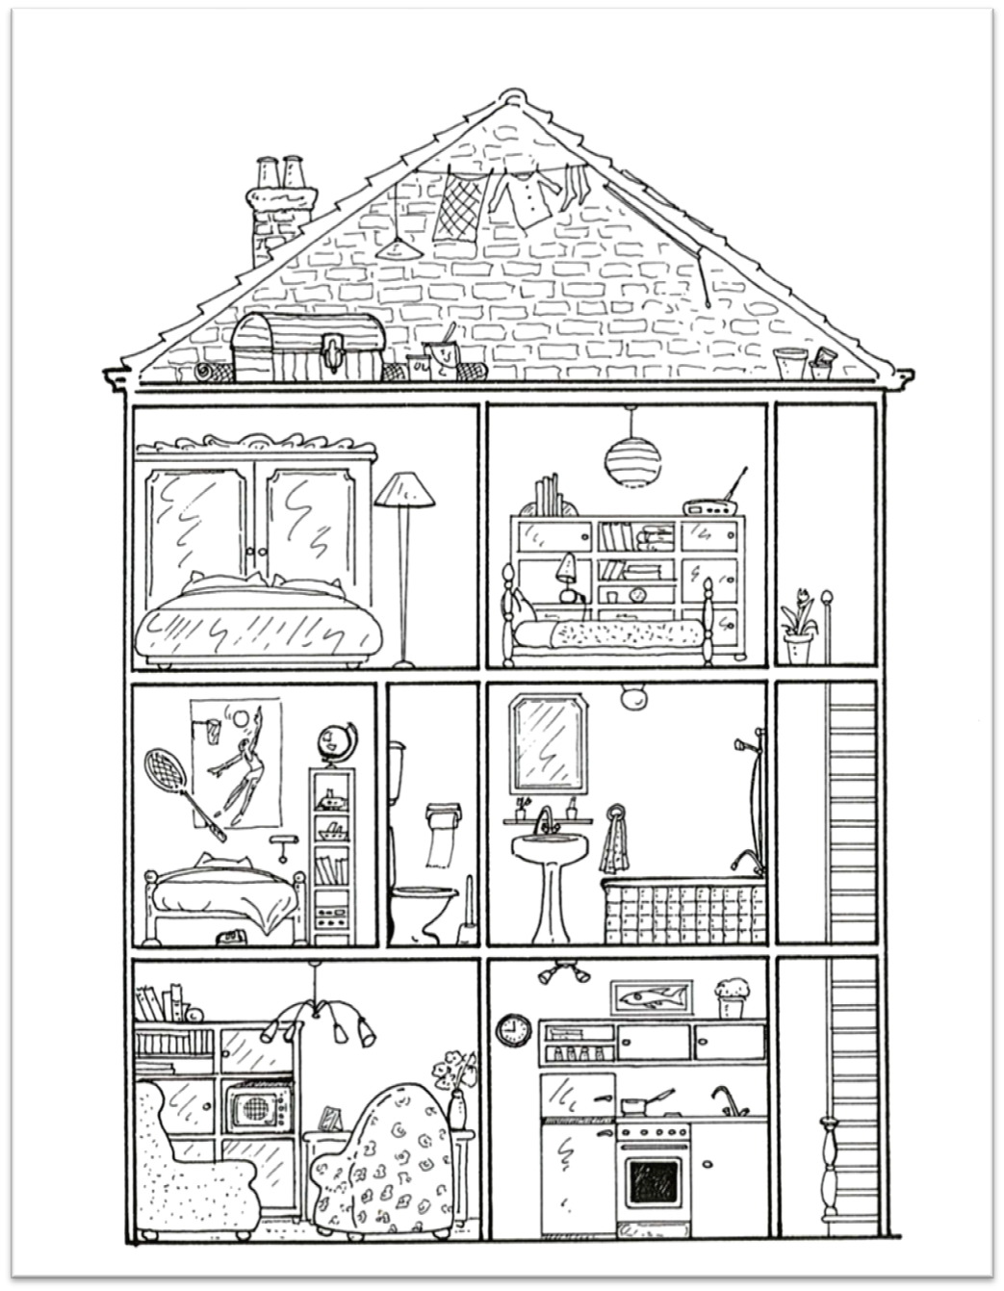
Dessin de la maison de la Fiche Activité : Cache-cache

Slide 3
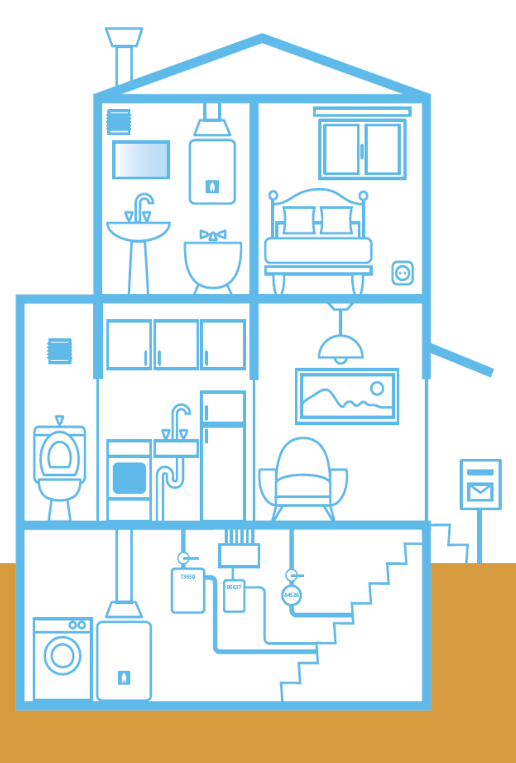
Dessin extrait de la Malette pédagogique « Logement » de Lire & Écrire asbl

